Slide 1

PERSONA

Slide 2

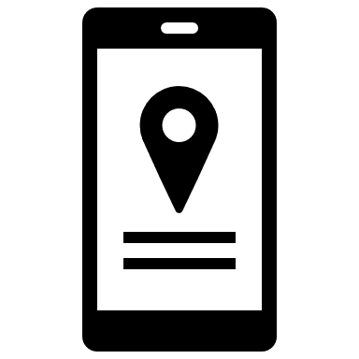
Eduarda Medeiros As mulheres são a maioria dos usuários brasileiros de ride-hailing, constituindo 63,5% do total. 27 anos Os dados da POF 2017-2018 mostram que o uso do ride-hailing no Brasil é maior entre pessoas da faixa etária de 15 a 34 anos. Essa maior adesão entre o público jovem pode ser explicado em grande medida pela maior abertura dessa população à inovações tecnológicas e ao uso do smartphone e pela menos probabilidade de possuírem automóveis próprios. Branca Metade dos usuários de ride-hailing se intitulam brancos, enquanto 38% se declaram pardos e 11% são pretos.
"Se posso resolver pelo celular, resolvo. Tempo é meu bem mais precioso."

Slide 3



Porto Alegre Via de regra, o uso desses serviços é maior nos grandes centros urbanos, particularmente nas capitais.
Entre as áreas metropolitanas com maior participação estão Porto Alegre (8,9% do total), seguida por Rio de Janeiro (8,5%) e Recife (7,8%). São Paulo e Belo Horizonte (6,5% cada).
Classe B Cerca de 80% dos usuários encontram-se nos dois quintis mais ricos da distribuição de renda e menos de 5% no quintil base da pirâmide.
Utiliza aplicativos para controle de finanças. Ama ter o controle das suas finanças na palma da mão. Usa o Mobilis para acompanhar seus gastos e já tentou até planilhas no Notion.

Slide 4


Utiliza transporte por aplicativo por praticidade, economia e por não possuir carro próprio. Não tem carro por escolha. Acha mais barato e menos estressante usar transporte por aplicativo, mas sente que os preços oscilam demais e nem sempre parecem justos.
Frequência de uso
Usa apps de transporte diariamente para ir ao trabalho e eventos sociais.

Slide 5


Objetivos e motivações
Economizar sem abrir mão da conveniência.
Ter acesso a dados claros para tomar decisões rápidas.
Evitar surpresas no valor final da corrida.
Aproveitar seu tempo com o que realmente importa.
Dores e frustrações
Ter que abrir vários apps para comparar o preço da corrida.
Dificuldade em visualizar qual o melhor custo-benefício (preço x tempo).
Pouca transparência dos aplicativos em relação a tarifas.
Falta de personalização nas sugestões de corrida.

Slide 6

Os dados utilizados para criação da persona foram retirados do artigo:
TENDÊNCIAS E DESIGUALDADES DA MOBILIDADE URBANA NO BRASIL II: CARACTERÍSTICAS E PADRÕES DE CONSUMO DA MOBILIDADE POR APLICATIVO LUCAS WARWAR RAFAEL H. M. PEREIR
Link

